Slide 1
Mgr. Ivana Zelenková 10.11.2014, Dějepis 7
Polsko vstupuje do dějin

Slide 2
-V 9. a 10. stol. se polské kmeny začaly sjednocovat a vytvořily dvě knížectví.
- V okolí Krakova stát Vislanů a ve Hnězdně stát Polanů.
- Prvním historicky doloženým knížetem státu Polanů (Polska) byl kníže Měšek I. (vládl do r. 992).
- Za vlády kníže Měška nabylo polské knížectví velkého rozsahu. Měšek se oženil s dcerou českého knížete Boleslava I. Doubravou.

Slide 3
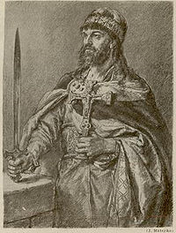
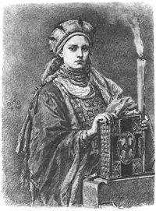
Obr.č.2 – Doubrava
Obr.č.1 – Měšek I.

Slide 4
- Doubrava byla křesťanka, proto přijal křest i Měšek I. později se křesťanství začalo šířit do celého Polska.
-Po smrti Doubravy si Měšek znepřátelil České knížectví- zabral Slezsko.
- Nejstarší Měškův syn Boleslav I. Chrabrý (vládl r.992 – 1025) byl velmi energický a bezohledně prosazoval své záměry.
- Zmocnil se Krakova a později obsadil Prahu- pokusil se vládnout v Čechách- byl vyhnán.

Slide 5
- Boleslav I. vedl neustálé války a úspěšně rozšiřoval polské území. Hlavním cílem bylo zřídit v Polsku arcibiskupství a stát se králem.
- Obojího dosáhl – Arcibiskupství bylo založeno z podnětu císaře Otty III. Ve Hnězdně r. 1000.
- Zřízením arcibiskupství se polská církev osamostatnila a nepodléhala říšským duchovním, ale pouze papeži.
-Krátce před smrtí byl Boleslav I. korunován králem, po jeho smrti 12.st-Polsko v krizi- vnitřní bouře i vpády cizích vojsk-rozpad Polska.

Slide 6
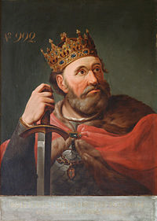
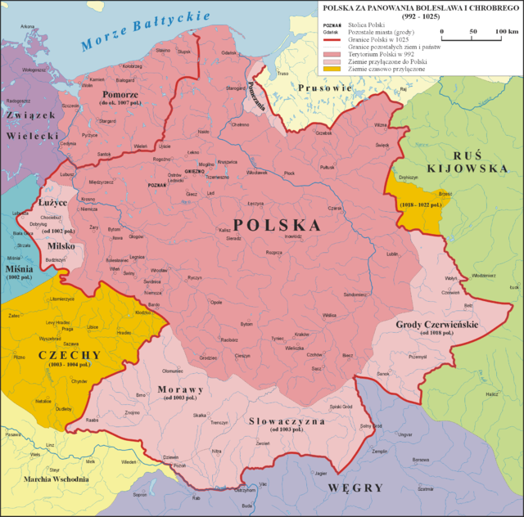
Obr.č.3 – Boleslav I. Chrabrý
Obr. č.4 –Polský stát v době Boleslava Chrabrého

